Slide 1
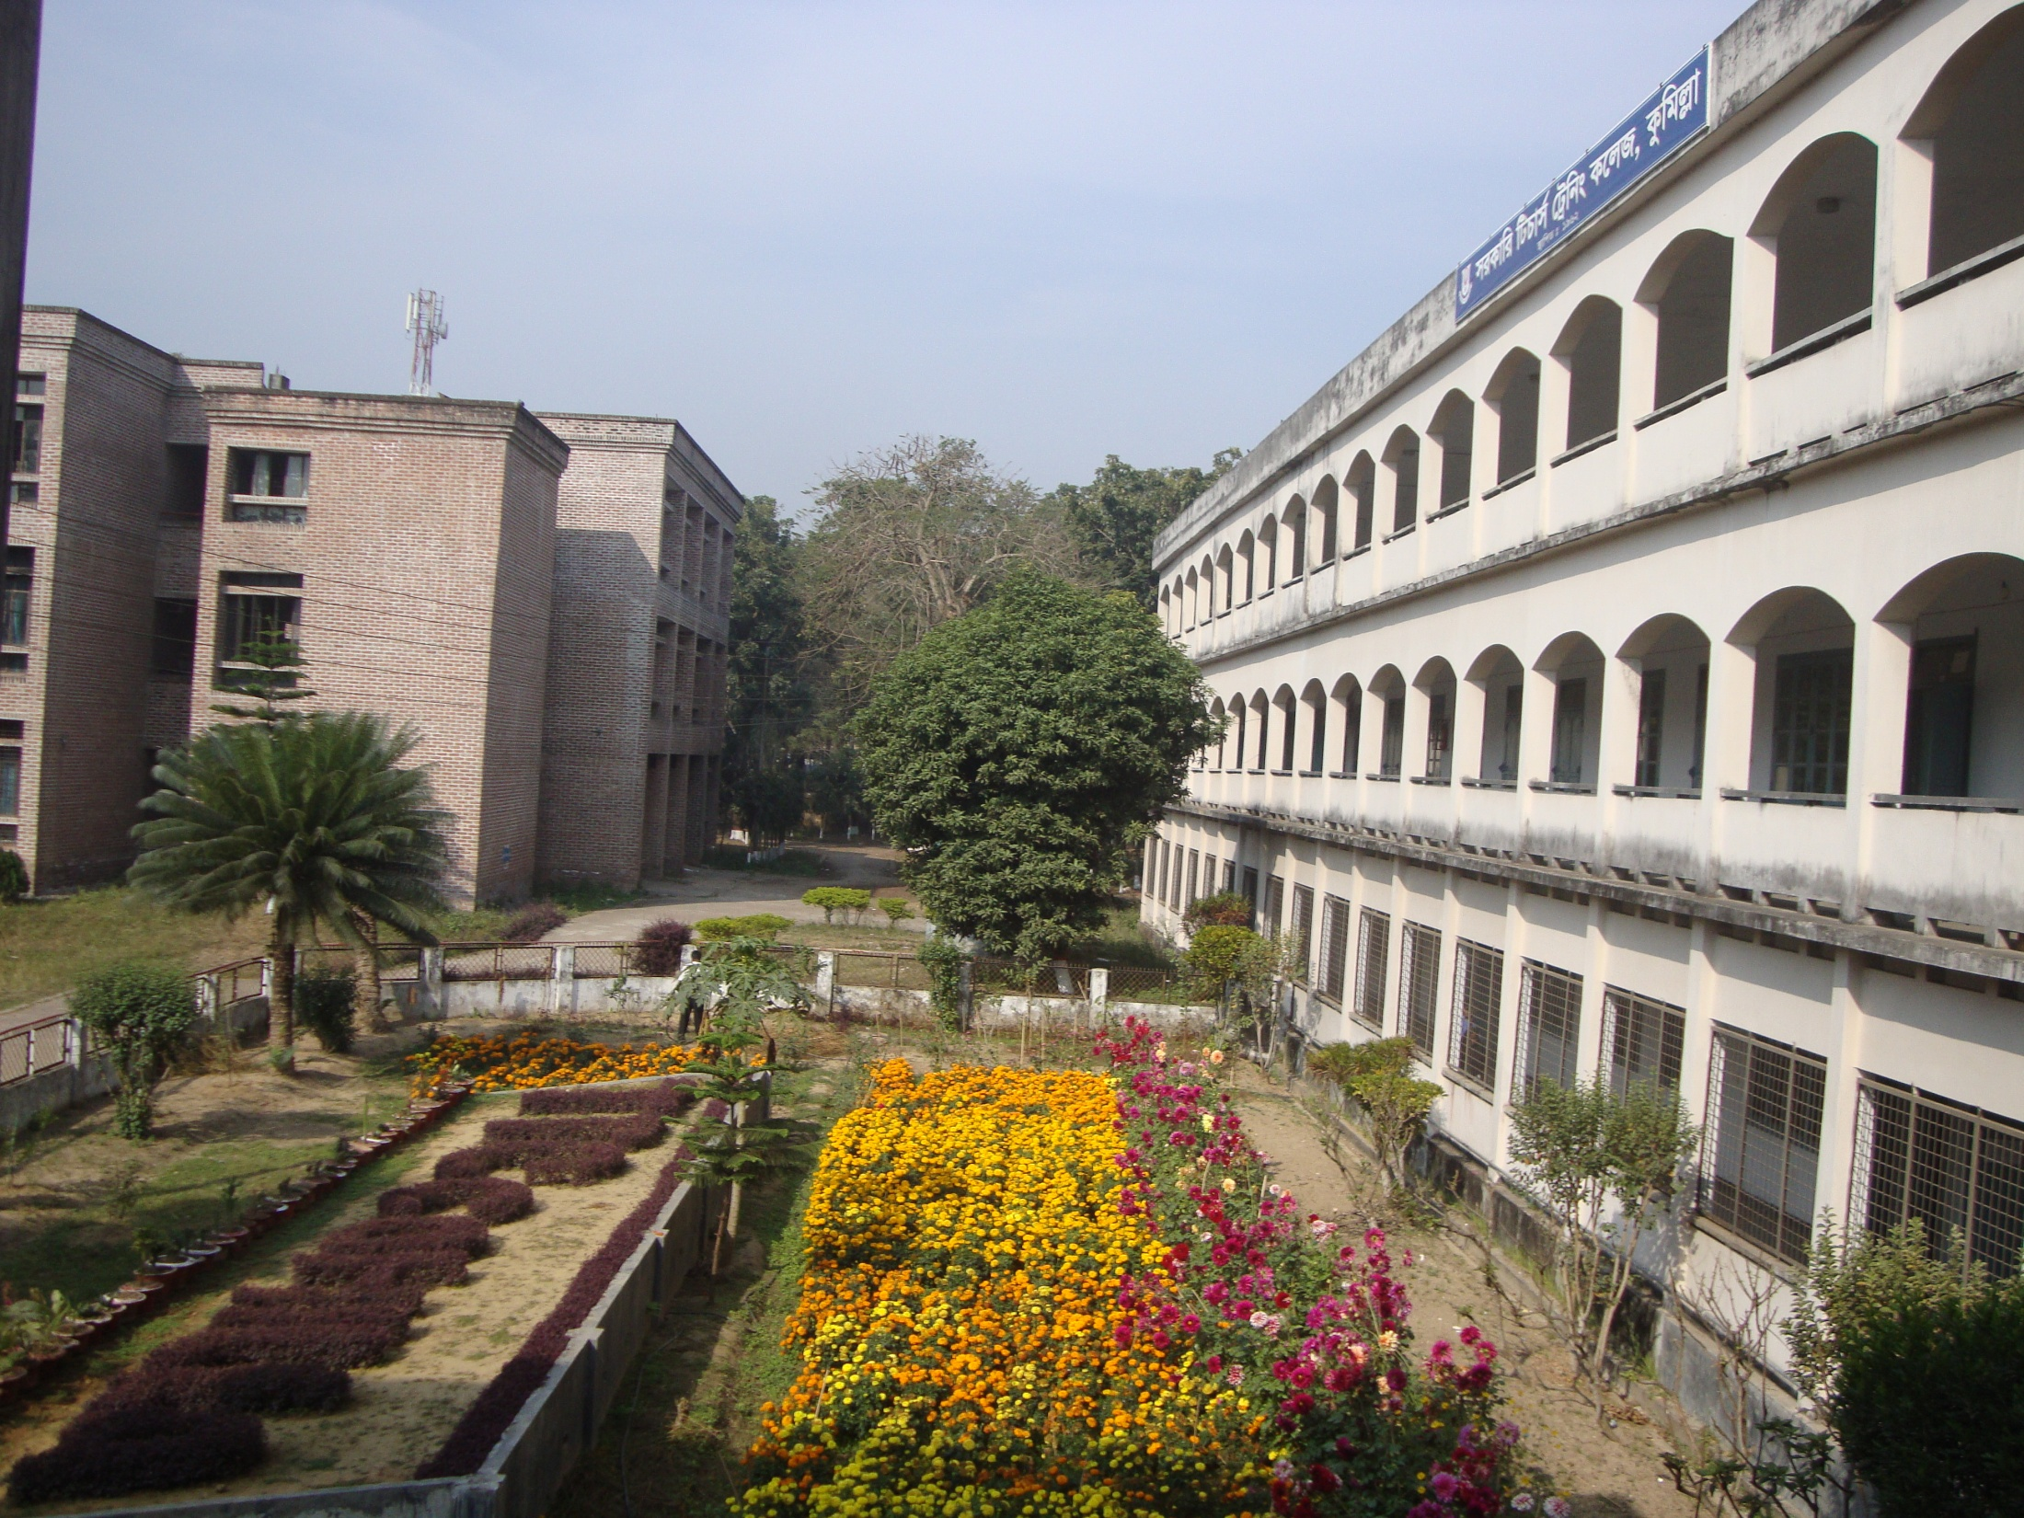

সূচিঃ
স্বাগতম
উপস্থাপন
দলগত কাজ
পরিচিতি
একক কাজ ১
মূল্যায়ণ
পাঠ ঘোষণা
একক কাজ ২
বাড়ীর কাজ
শিখন ফল
জোড়ায় কাজ
ধন্যবাদ

Slide 2

স্বাগতম

Slide 3
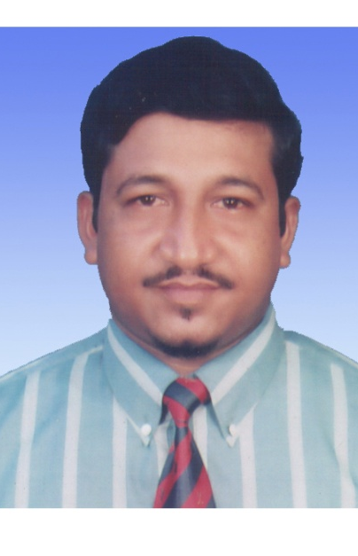
পরিচিতি
মোঃ শহিদুল ইসলাম (০৬)
সিনিয়র সহকারী শিক্ষক
ইংরেজি ও কম্পিউটার
ব্রাহ্মাণবাড়িয়া আইডীয়েল হাই একাডেমী,
কাজীপাড়া, ব্রাহ্মাণবাড়িয়া।
ফোনঃ ০১৭১৫৭৫৫৯৩৯
ইমেইলঃ shahidulislambb@gmail.com

Slide 4
শিরোনামঃ
সপ্তম শ্রেণি
বিষয়ঃ জ্যামিতি
সম্পাদ্যঃ ত্রিভুজের দুইটি বাহু
এবং তাদের অন্তর্ভূক্ত কোণ দেওয়া
আছে। ত্রিভুজটি আকঁ।

Slide 5
শিখন ফলঃ
ত্রিভুজের দুইটি বাহু এবং তাদের অন্তর্ভূক্ত কোণ দেওয়া থাকলে ত্রিভুজটি আকতে
পারবে।

Slide 6
একক কাজঃ ১
A
B
AB সরল রেখা
১। সরল রেখাটি আকঁ।

Slide 7
একক কাজঃ ২
২। অন্তর্ভুক্ত কোণটি আকঁ।

Slide 8
জোড়ায় কাজঃ
a
b
x
সরল রেখাগুলো ও আন্তর্ভুক্ত কোনটি আকঁতে একে আপরকে সাহায্য কর।

Slide 9
দলগত কাজঃ
a
b
C
x
A
B
ত্রিভুজটি আকঁ।

Slide 10
বাড়ীরকাজঃ
ত্রিভুজের দুইটি বাহু এবং তাদের অন্তর্ভূক্ত কোণ দেওয়া আছে ত্রিভুজটি আক।

Slide 11
ধন্যবাদ

